Slide 1
Памятники природы Нижегородской области
Выполнил: викулов артём
Ученик 10 класса

Slide 2

Нижегородская область
Нижегородская область богата природными достопримечательностями. Всего в области насчитывается около 300 памятников природы различной значимости.

Slide 3
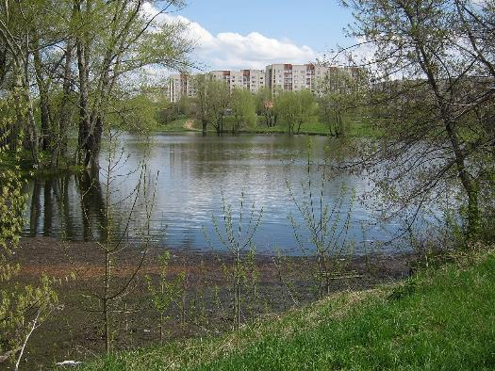
Смирновский пруд
Смирновский пруд — пруд в городе Арзамасе. История Смирновского пруда начинается в конце XIX века. Видимо, в это время он и получил название – Смирновский (по одной из версий), в честь некого купца Смирнова, который возглавил работы по обустройству пруда.
Народная молва гласит, что на деньги этого купца берега выкладывались плиткой, были установлены беседки для отдыха. В ту пору границы водоема не соответствовали современным границам. Пруд был несколько больше по площади.
Смирновский пруд взят под государственную охрану 14 февраля 1984 года.

Slide 4
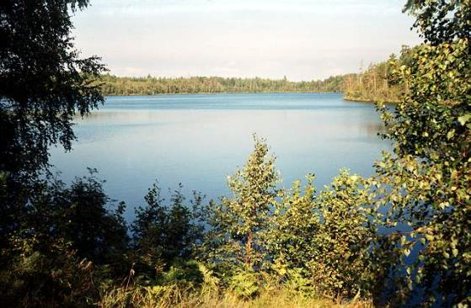
Озеро Большой Культей
Взято под охрану 26.01.78 как место произрастания редких видов сфаг­новых мхов, площадь 23,9 га.
Озеро Большой Культей находится в 8 км к северу от п. Дорогуча.
Этот живописный водоем имеет рекреационное значение и вы­полняет водоохранную роль.

Slide 5
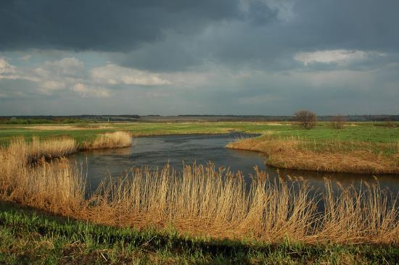
Река Урга
Угра́ — река в Смоленской и Калужской областях России, левый приток Оки (бассейн Волги). Длина — 399 км, площадь бассейна — 15 700 км².

Slide 6
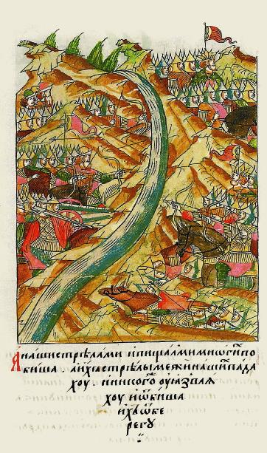
Стояние на реке угре
Стояние на реке Угре — военные действия в 1480 году между ханом Большой Орды Ахматом и великим князем московским Иваном III. По мнению большинства советских и российских историков, положило конец монголо-татарскому игу на севере и северо-востоке Руси

Slide 7
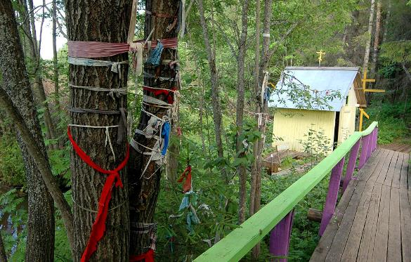
Священные рощи Тоншаевского района
Заветлужье, дальний лесной угол на стыке Нижегородской, Костромской и Кировской областей. Эта земля издавна обжита различными племенами волжско-финского происхождения. Считается, что из ныне живущих здесь народов первыми в междуречье Ветлуги и Вятки появились вытеснившие или ассимилировавшие мерю, удмуртов и других своих предшественников марийцы. Те, что в древнерусских летописях именовались черемисами, и что периодически на взаимовыгодной основе поддерживали то одного, то другого князя в междоусобной борьбе, а позже включились в непростые военно-дипломатические отношения Руси с Ордой. Они и в наши дни составляют значительную часть местного населения.

Slide 8
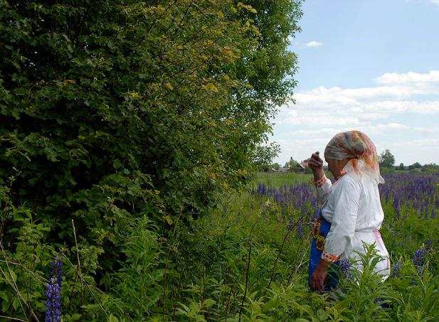
Легенда про рощу
Есть предание, что в этой роще возле деревни Ромачи похоронен Ош Пондаш — легендарный князь северных марийцев времен Ивана Грозного, воевавший с ним, а затем примирившийся и породнившийся после женитьбы на одной из родственниц царя. После смерти стал почитаемым божеством в Поветлужье.

Slide 9
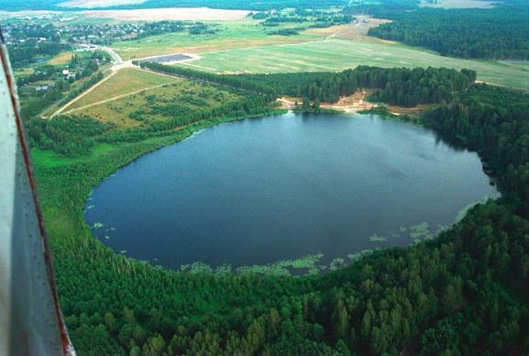
Озеро Светлояр
Много разговоров ходит о чудесах, творимых озером с звучным названием - Светлояр в Нижегородской области. Свидетели и очевидцы утверждают, что вода в озере святая, дарит исцеление и все блага, потому что именно здесь ступала нога самой Богородицы.

Slide 10
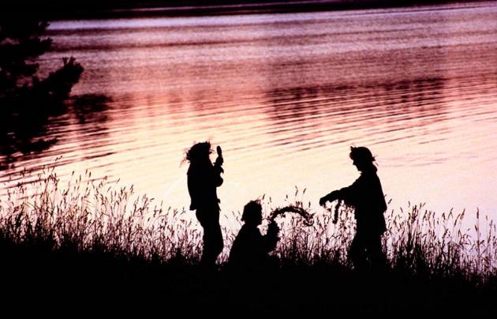
Легенда о светлояре
Само озеро давно окутано сказаниями и легендами. Некогда здесь был город Китеж, было это во времена монгольского ига. Город был богатый, в его сердце высились шесть золотых куполов. Хан Батый устремился к граду, но был поражен, что жители не защищаются. Но стоило ему приблизиться, как забурлило озеро Светлояр и затопило город. Говорят легенды, что именно об этом молились в этот момент жители и просили защиты у Богородицы. Услышала Матерь Божья и сошла на землю, в один миг спрятала город от жестокого хана...

Slide 11
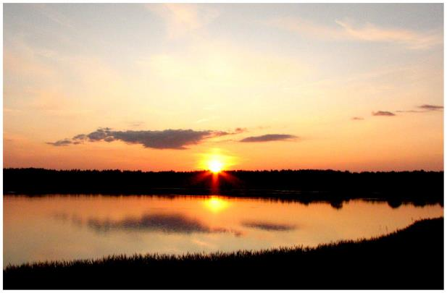
Озеро Нестиарское
Озеро Нестиар (Площадь - около 30 гектаров, глубина - до 24 метров, метеоритного происхождения) - хранитель легенд об историческом прошлом русского народа. По одной версии, название озера происходит от имени старца Нестера, геройски погибшего во время нашествия полчищ хана Батыя. По другой, охотники лесные набрели на озеро в ненастье и назвали Ненастным яром.

Slide 12
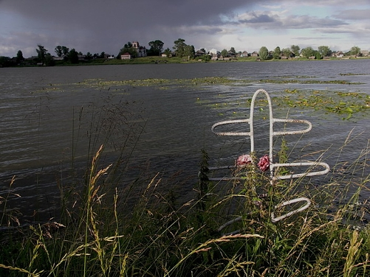
Легенды нестиара
Один писатель-сказочник сочинил красивую легенду про девушку Настеньку, которая якобы подарила водоему свое имя. Во время штурма одного из русских городков татарами она была изуродована стрелами и раскаленной смолой. И пошла она в Керженские леса — к озерам Яру Светлому и Яру Темному. Вернули озера девушке былую красоту. Возрадовались люди чуду и Темный Яр прозвали Настиным. После “Настин Яр” переделали по “Нестиар”.

Slide 13
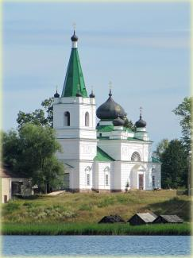
Легенда о храме
Однажды городке Васильсурске срубили храм, а в него поместили чудотворную икону Варлаама Хутынского. Пришли наутро освящать — а храма и нету! Нашлись очевидцы, которые видели, что храм поднялся в воздух, повисел на Волгой — и стал медленно планировать на Север — над лесами, над болотами…
К тому времени у озера Нестиар уже жили люди. Представляете: утром выбираются нестиарцы из своих черных неказистых изб — а пред ними красивый храм! По преданию их озеро было названо так в честь старца Нестора, жившего когда-то здесь в уединении и убитого монголами. Во всяком случае про Настеньку я узнал уже после того как покинул Нестиары, здесь сказки этой не знают. А вот в Нестора и в особенности в летающий храм в Нестиарах верят вполне.
Легенда говорит, что он “невидимо стоял на озером”, а после приземлился на высоком берегу. Все местные убеждены, что так оно и было. Если учитывать, что Васильсурск основан отцом Ивана Грозного в начале XVI века, можно предположить, что случилось это около пятисот лет назад.

Slide 14
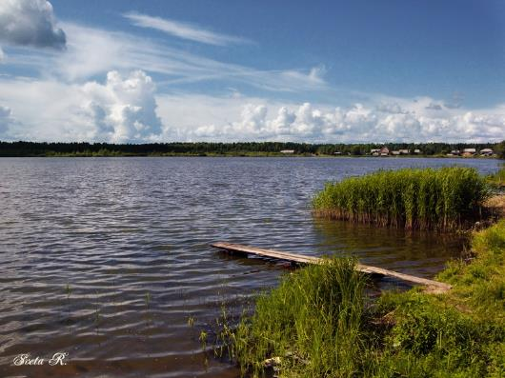
Легенда о монастыре
Говорят, во времена старца Нестора здесь был монастырь. Когда татары подступили к нему, он ушел в воду, дабы не сдаться на поругание. Татры видели, как монастырь под землю ушел, а образовавшуюся бездну стала медленно заполнять вода.

Slide 15
Заключение
И это была лишь малая часть всех памятников природы и других охраняемых объектов Нижегородской области. Наша область полна красивых мест и легенд, связанных с ними, всё это нужно беречь и передавать будущим поколениям.

